Slide 1
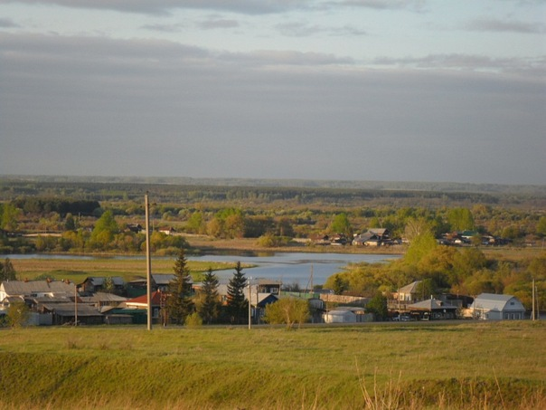

Slide 2
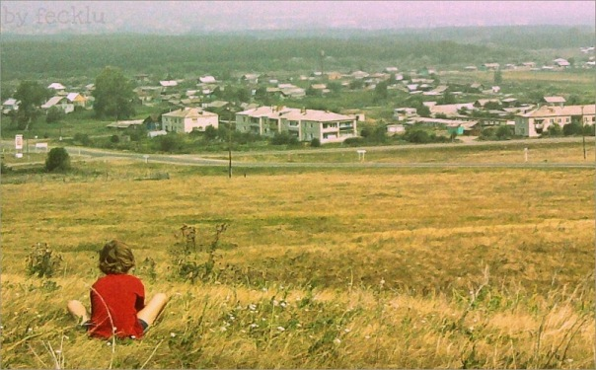

Slide 3
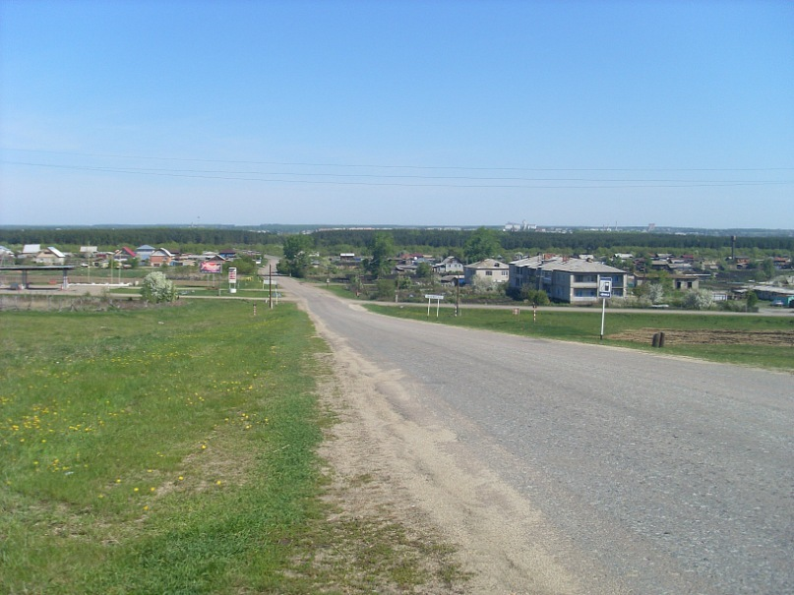

Slide 4
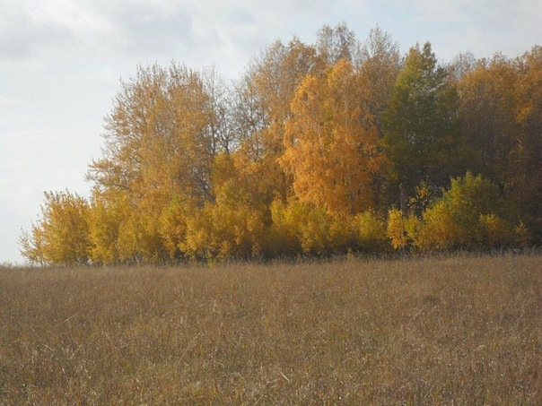

Slide 5
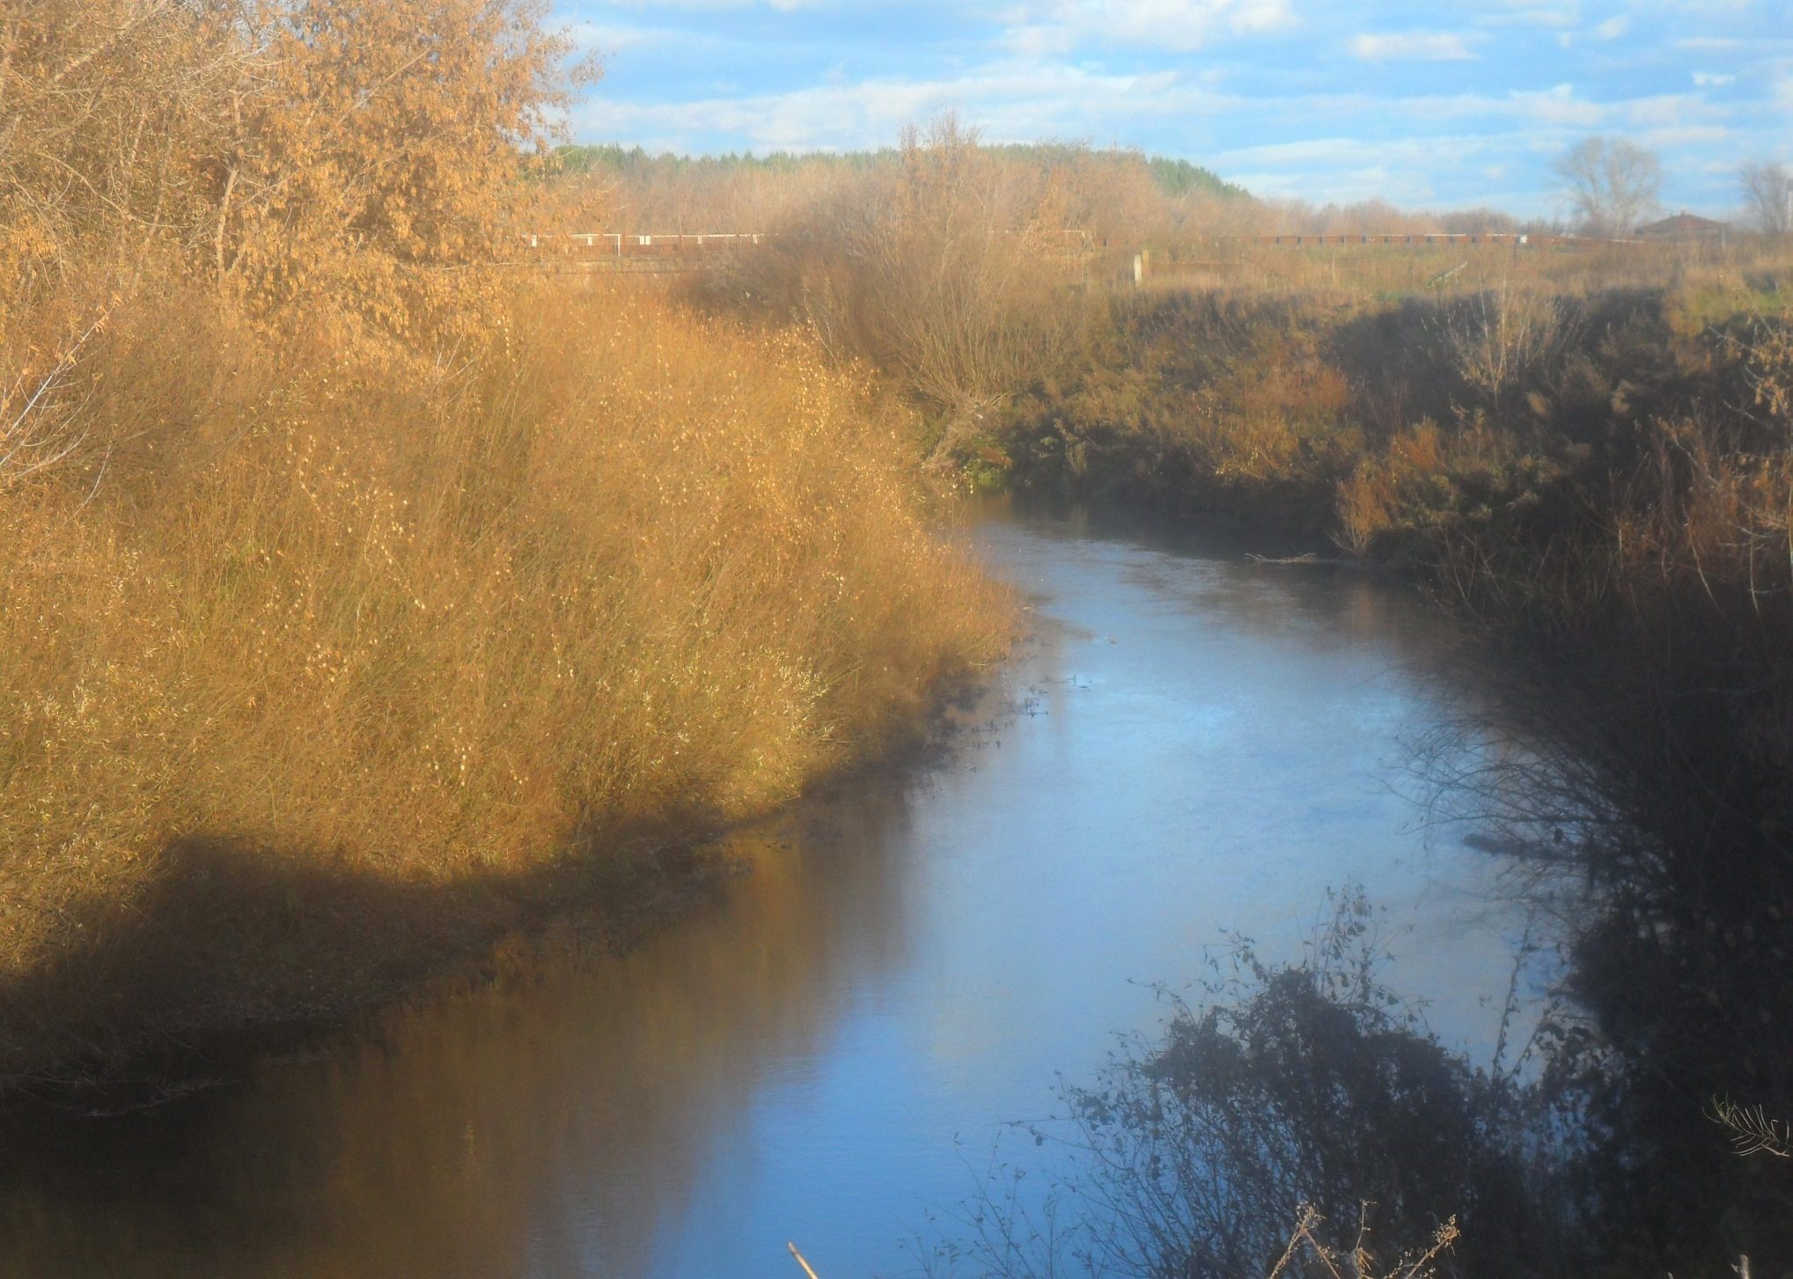

Slide 6
Мокрушникова Анастасия
Нет лучше Затечи,
И я это знаю!
Нет лучше села, чем мое!
То в ярких цветах утопаешь,
То укрыто снегами стоишь.

Slide 7
Черемных Павел
Люблю село своё родное
Родился здесь, расту.
Пестрит оно цветами,
Речушкой - Течей под горой.
Здесь солнышко лучами
Играет надо мной.
Приносит легкий ветер
То дождик, то снежок,
Чтоб освежить, украсить,
Принарядить его.

Slide 8
Фёдорова Ригина
Мое село – Затеча:
Подружка-речка Теча есть,
Поля, угор и дом родной.
Ты волшебство природы,
Частичка счастья моего.

Slide 10
Урок литературы
в 6 классе
Тема: Роль картин природы
в рассказе И.С.Тургенева «Бежин луг»
.

Slide 11
Цели
-содержательные: выявить своеобразие и роль картин природы в художественных произведениях И.С. Тургенева на основе анализа текста; определить роль изобразительно-выразительных средств в изображении пейзажа.
-деятельностные: развивать коммуникативную компетентность обучающихся; формировать информационную культуру обучающихся через работу с текстом художественного стиля; воспитывать духовные ценности на основе личностного осмысления прочитанного, нравственного опыта других людей, формировать интерес к родному краю.

Slide 12
Проблемный вопрос:
Как на протяжении рассказа
писатель показывает связь
между человеком
и окружающей его природой?

Slide 13
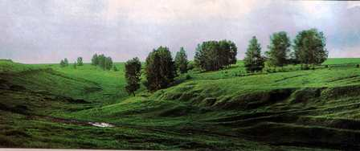
Был прекрасный июльский день, один из тех дней,
которые случаются только тогда,
когда погода установилась надолго.…»

Slide 15
«Ночь приближалась и росла,
как грозовая туча; казалось , вместе с вечерними парами
отовсюду поднималась и
даже с вершины лилась темнота.…»

Slide 16
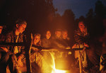
« Сладко стеснялась грудь , вдыхая тот особенный ,
томительный и свежий запах – запах русской летней ночи.»

Slide 17
«Торжественно и царственно
стояла ночь; сырую свежесть позднего вечера сменила
полуночная сухая теплынь, и еще долго было ей лежать
мягким пологом на заснувших полях…»

Slide 18
«Недолги летние ночи!..»

Slide 19
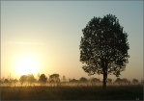
«Утро зачиналось…»

Slide 20
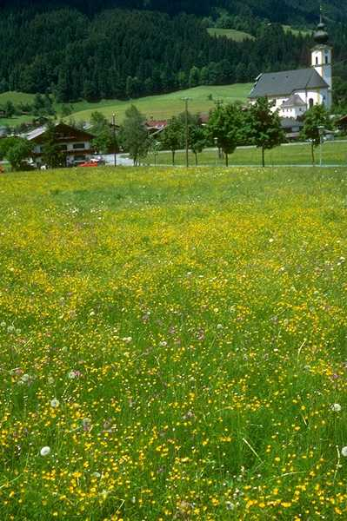
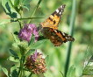
«Все зашевелилось, проснулось, запело,
зашумело, заговорило. …»

Slide 21
Л.Н.Толстой
“Одно, в чём он мастер такой, что руки отнимаются после него касаться этого предмета, – это природа. Две-три черты, и пахнет”

Slide 22
Проблемный вопрос:
Как на протяжении рассказа
писатель показывает связь
между человеком
и окружающей его природой?

Slide 23
Выводы урока:
Тургенев в описании природы создает атмосферу таинственности, показывает, что такой фантастической ночью неизбежно должно произойти нечто таинственное.
Он всматривается, наблюдает, не только замечает, но и открывает тайны привычно знакомого мира.
Автор использует поэтический, сказочный прием: охотник заблудился. Заблудился… и неожиданно для себя открыл особый мир природы, детский мир, мир полный фантастических тайн, поверий, сказок, мир искренний и добрый.
Картины природы в рассказе отражают настроения человека, человек – часть природы.
Пейзаж у Тургенева живет одной жизнью с героями,
словно природа понимает людей.
Можно смело утверждать, что Тургенев – мастер пейзажа.

Slide 24
синквейн
1. Природа… Пейзаж…
2. Два прилагательных или причастия
3. Три глагола
4. Фраза из 4-х слов
5. 1 слово или словосочетание

Slide 25
Домашнее задание:
Написать сочинение «Признание в любви малой родине» или
выучить наизусть
отрывок - описание
природы (по выбору)

Slide 26
МОЛОДЦЫ!
Спасибо
за урок!

